Slide 1

Název školy: Základní škola Chomutov, Písečná 5144
Název materiálu: VY_22_INOVACE_04_Las Vegas_zh1
Číslo projektu: CZ 1.07/1.4.00/21.3355
Autor: Mgr. Zdena Hanušová
Datum tvorby: 15.07.2012
Cílový ročník: 2.stupeň ZŠ
Vzdělávací oblast/obor/okruh: Anglický jazyk
Klíčové slovo: Las Vegas, kasino, hotely,
Anotace: Prezentace fotografií z Las Vegas s krátkými texty.
Autorem materiálu a všech jeho částí,není-li uvedeno jinak, je Mgr. Zdena Hanušová.
Financováno z ESF a státního rozpočtu ČR.

Slide 2
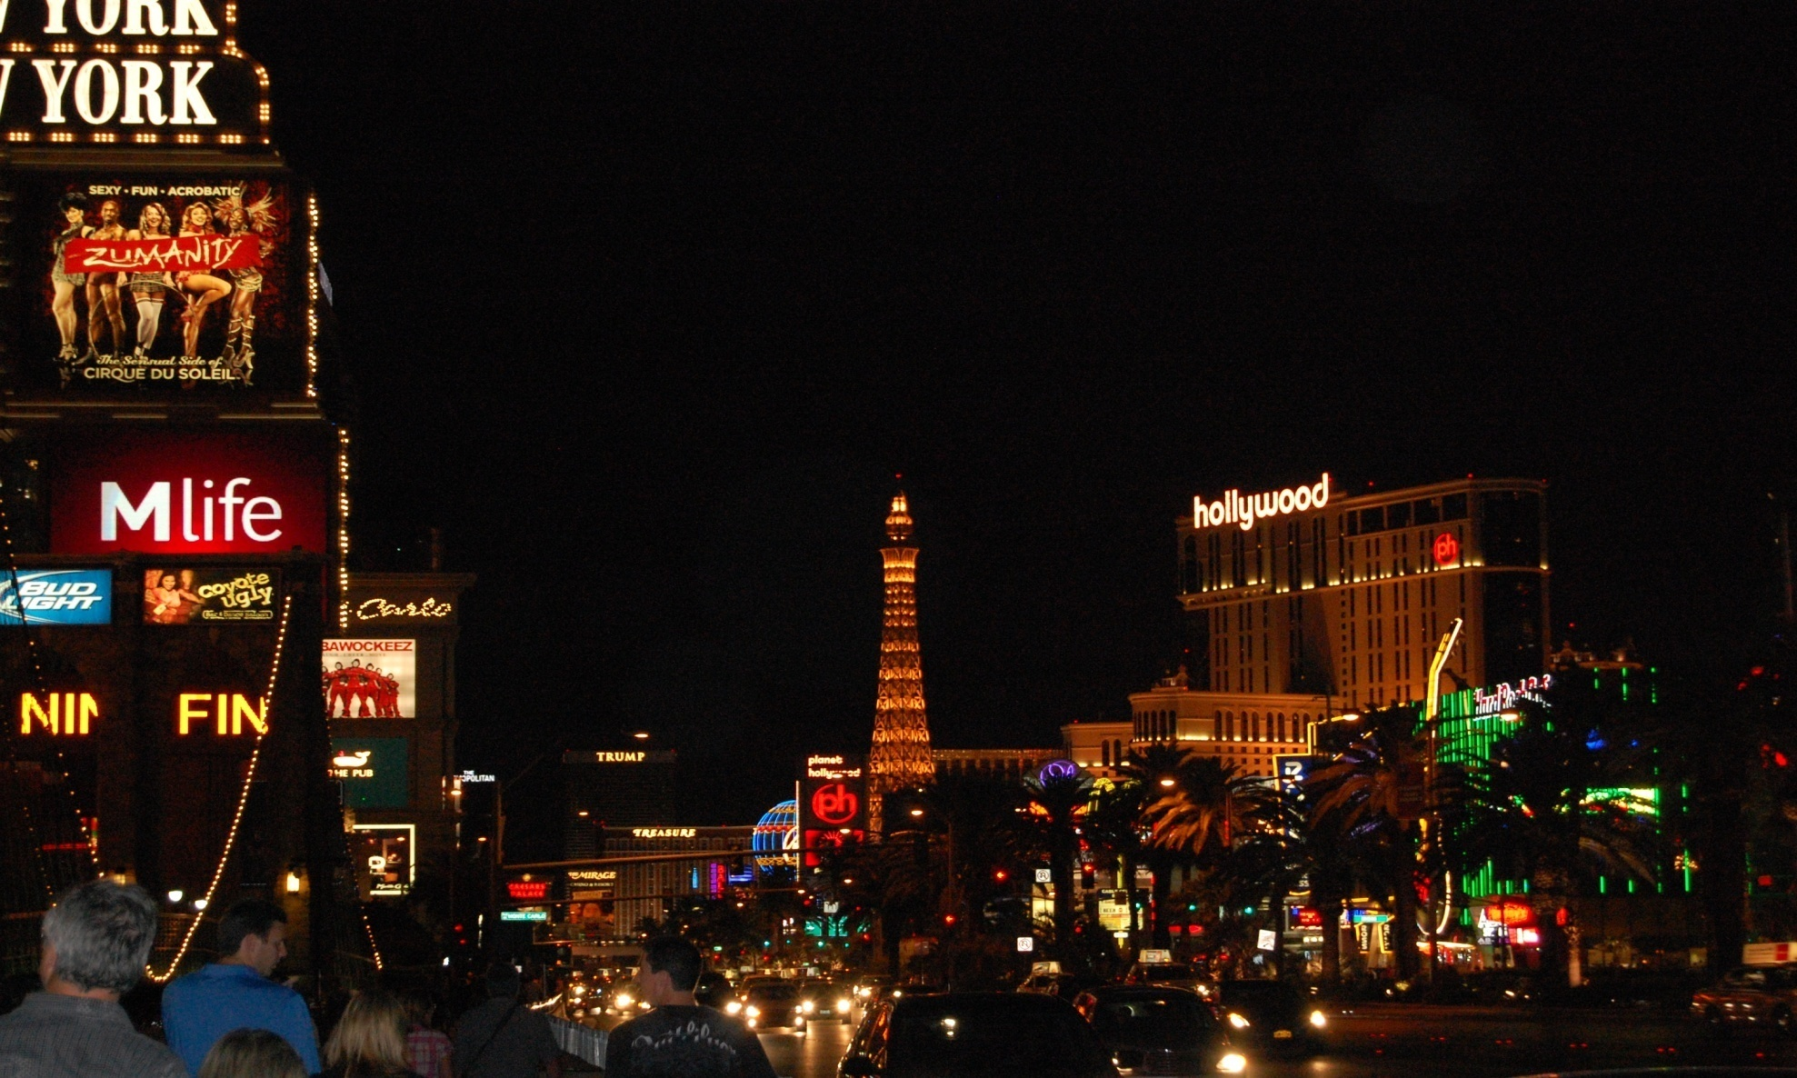
Las Vegas.

Slide 3
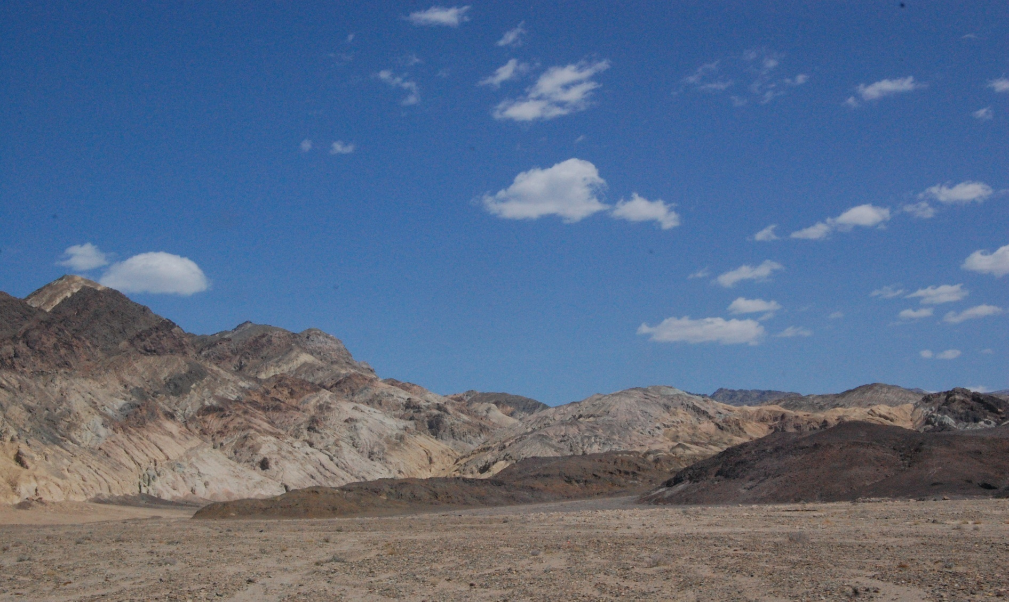
Las Vegas was built in the Las Vegas Valley in the desert.

Slide 4
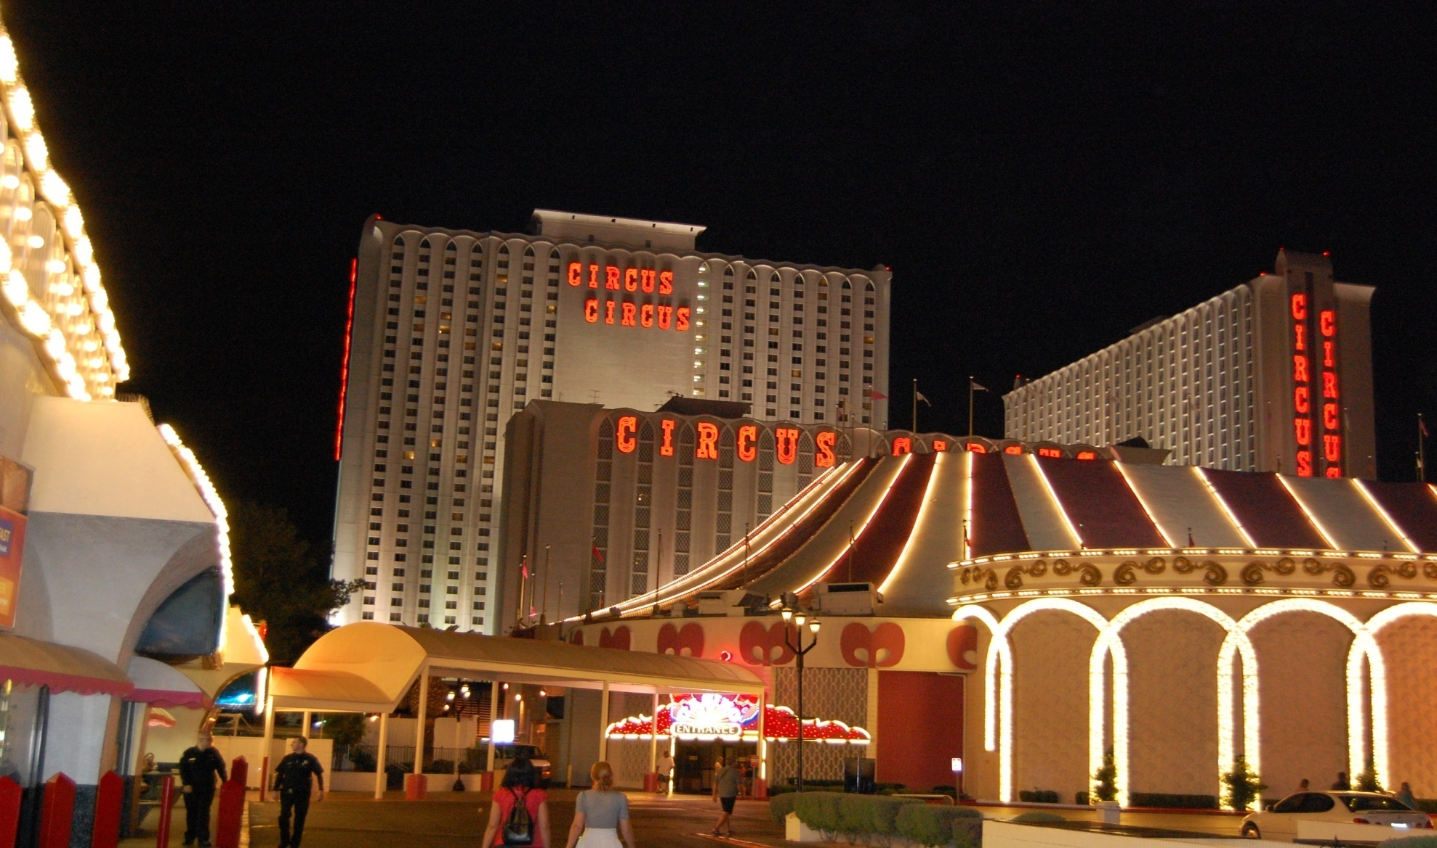
It is a well-known city in Nevada.

Slide 5
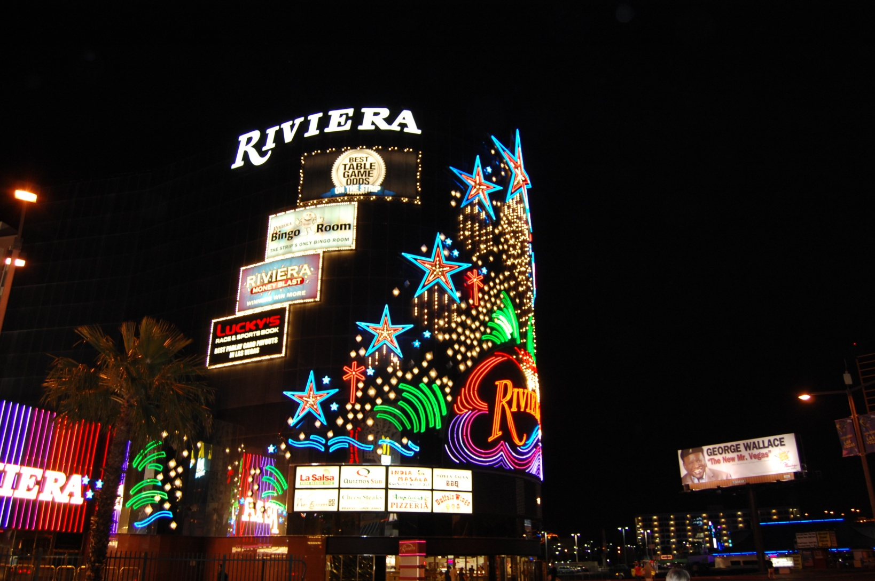
It is the fastest-growing city in the USA.

Slide 6
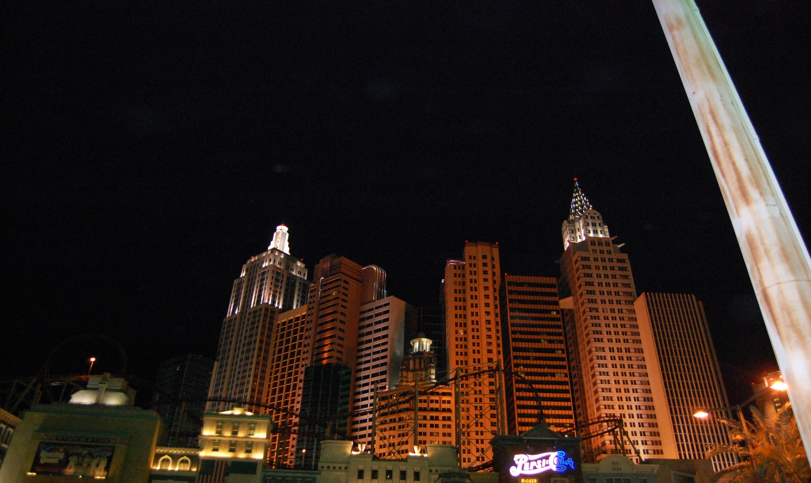
Las Vegas is famous for its big hotels with casinos.

Slide 7
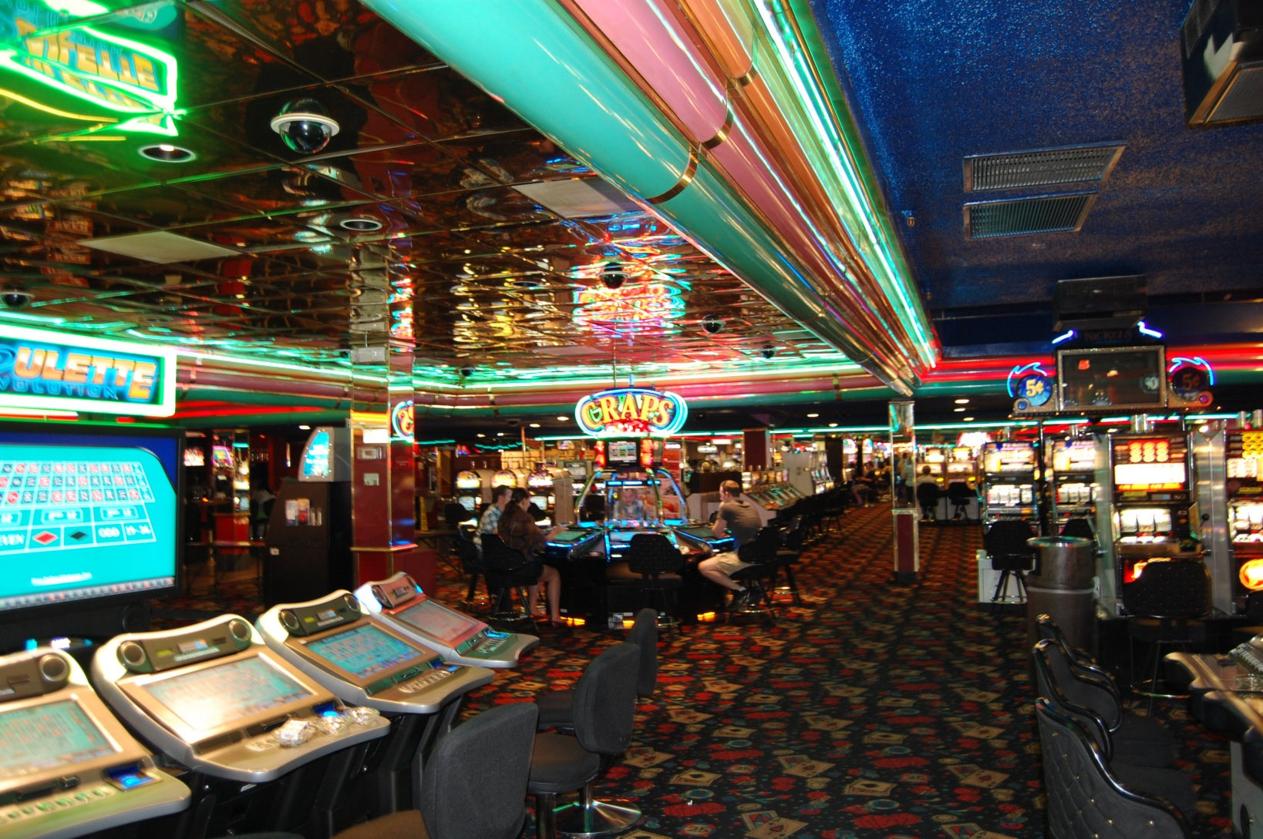
This town is the centre of gambling in America.

Slide 8
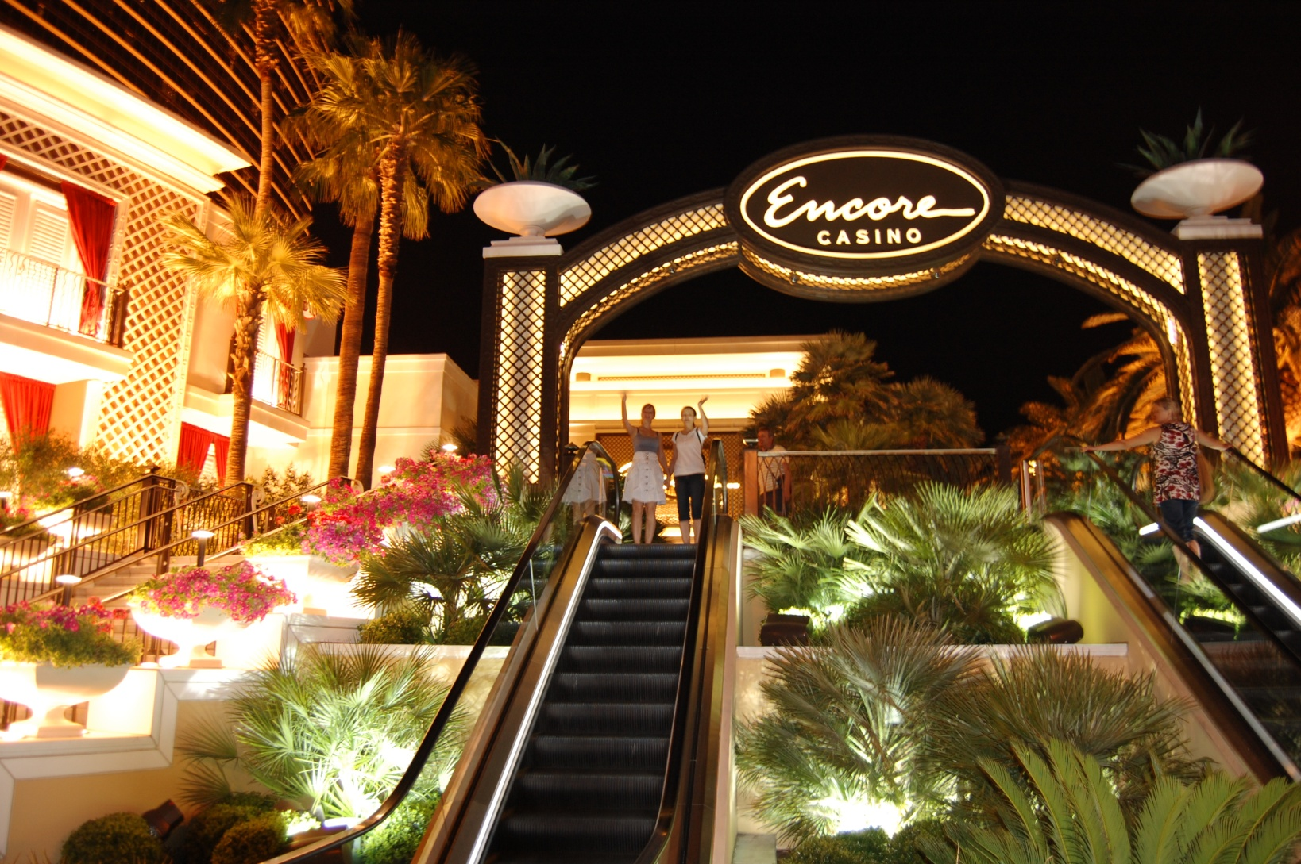
Las Vegas never sleeps.

Slide 9
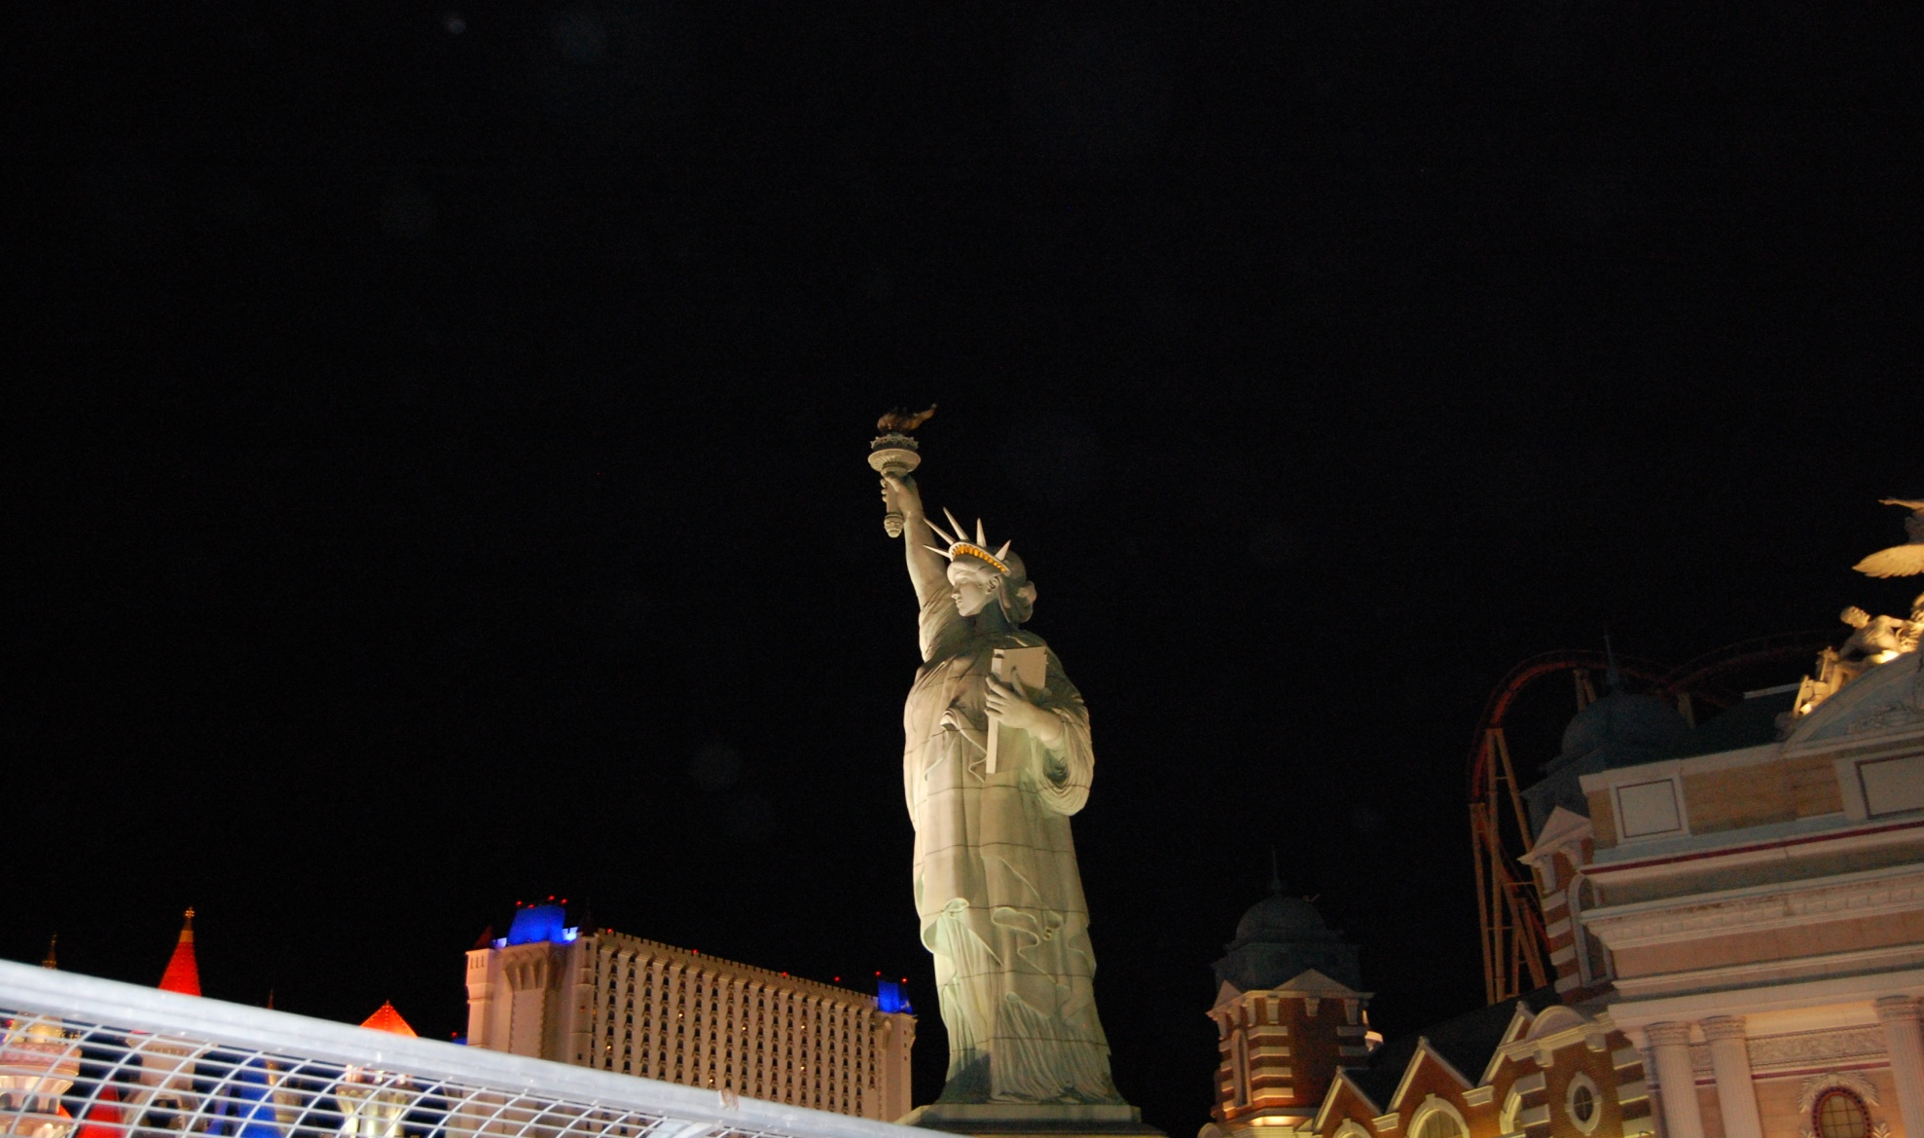
Statue of Liberty in Las Vegas.

Slide 10
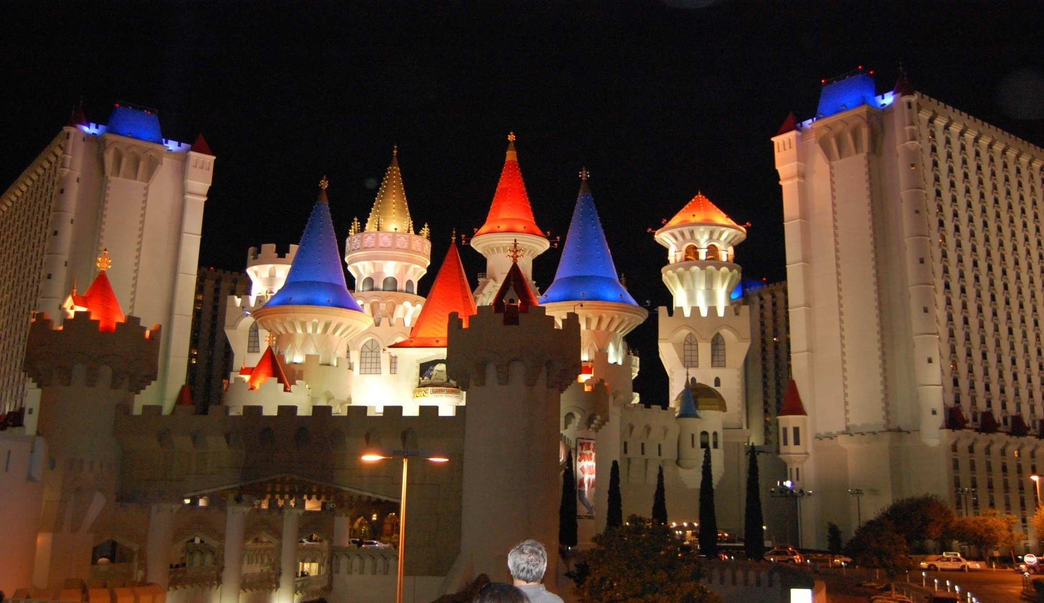
Disneyland in Las Vegas.

Slide 11
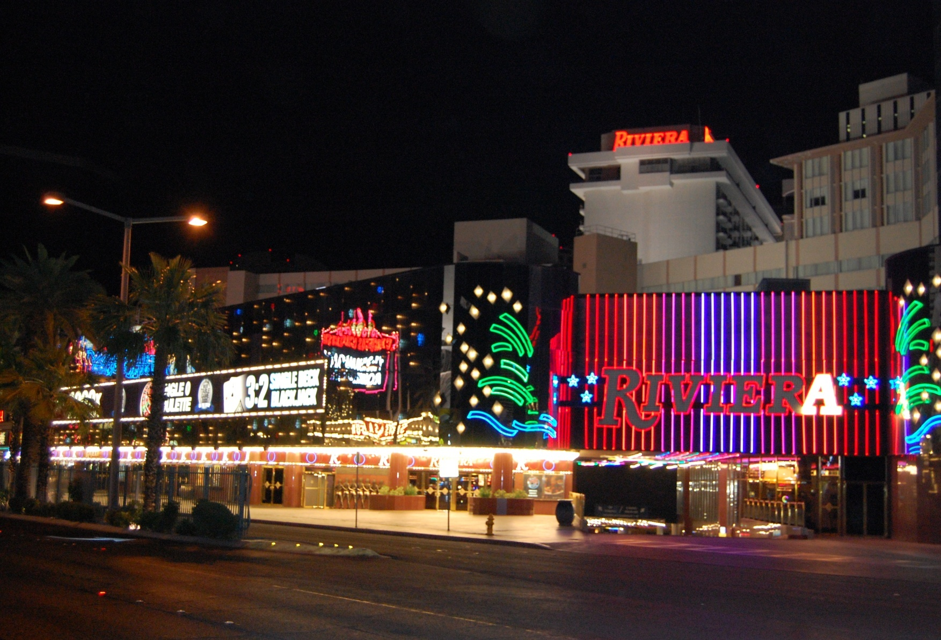
Millions of neon lights.

Slide 12
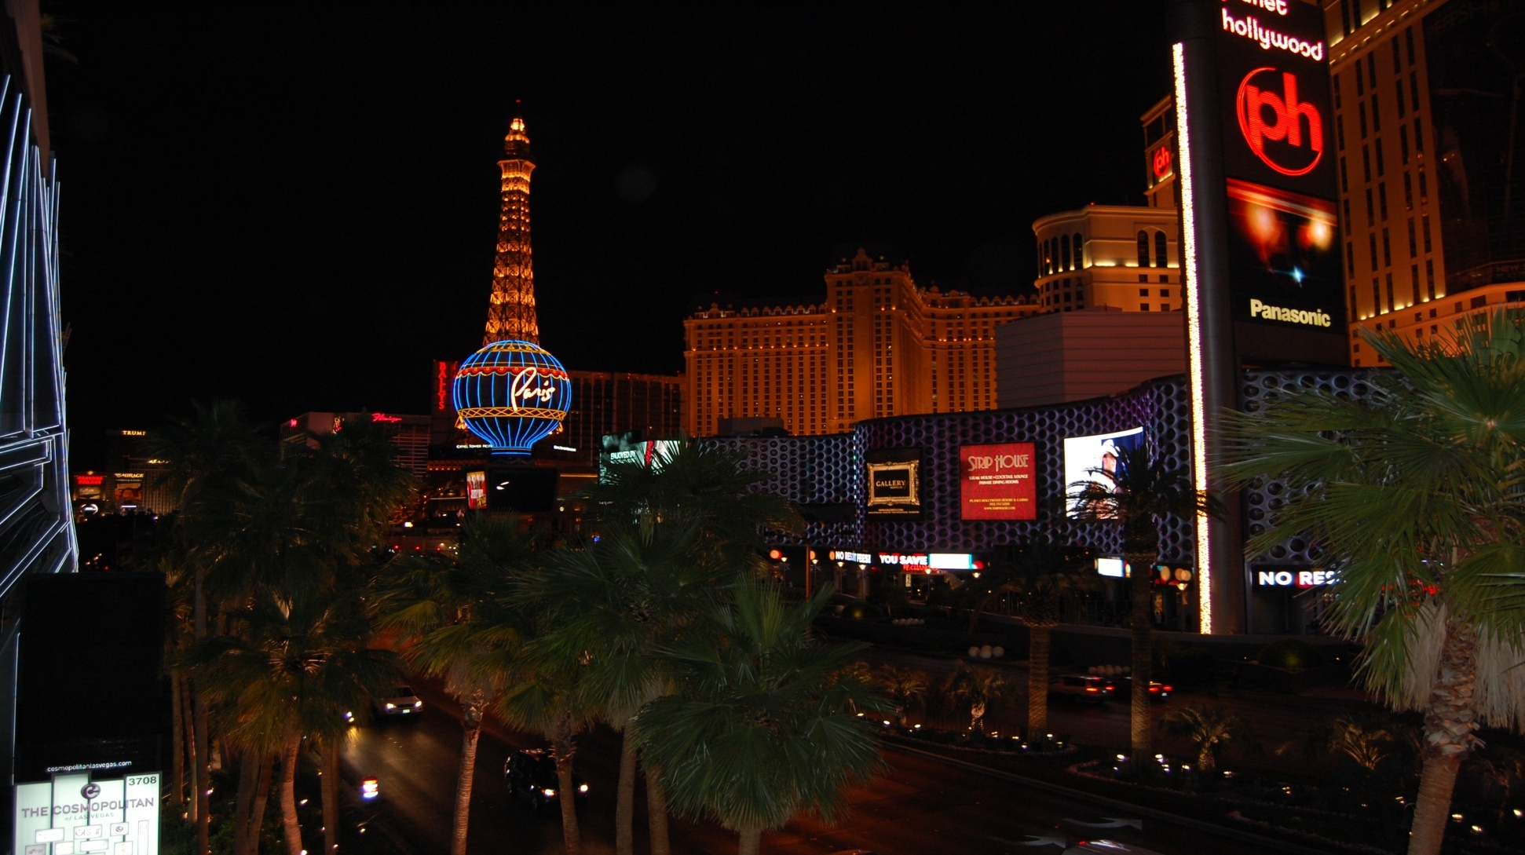
Las Vegas in the night.

Slide 13
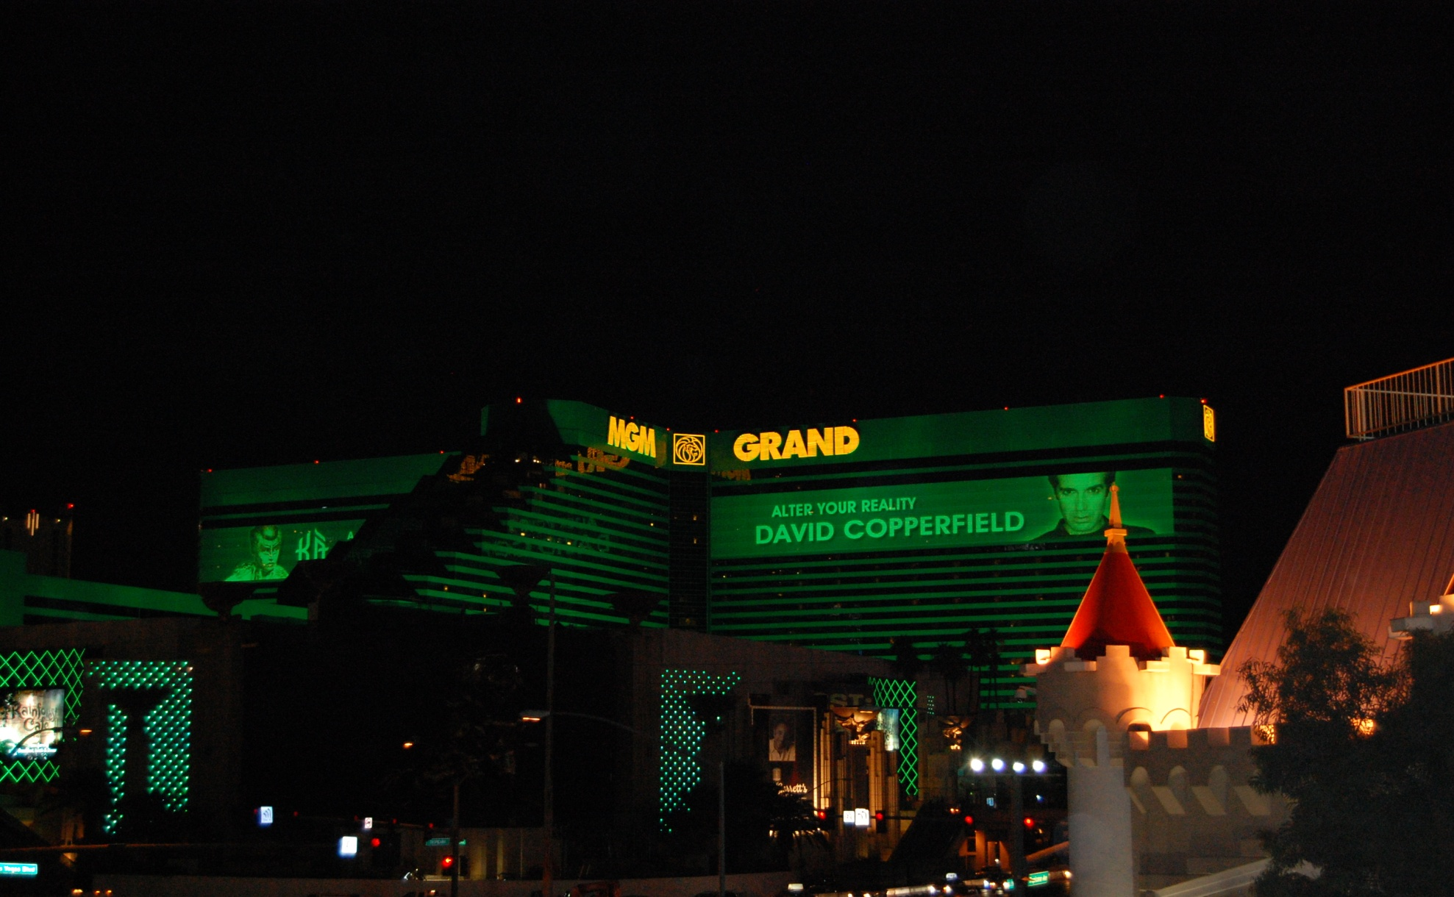
David Copperfield has got his show in Las Vegas.

Slide 14
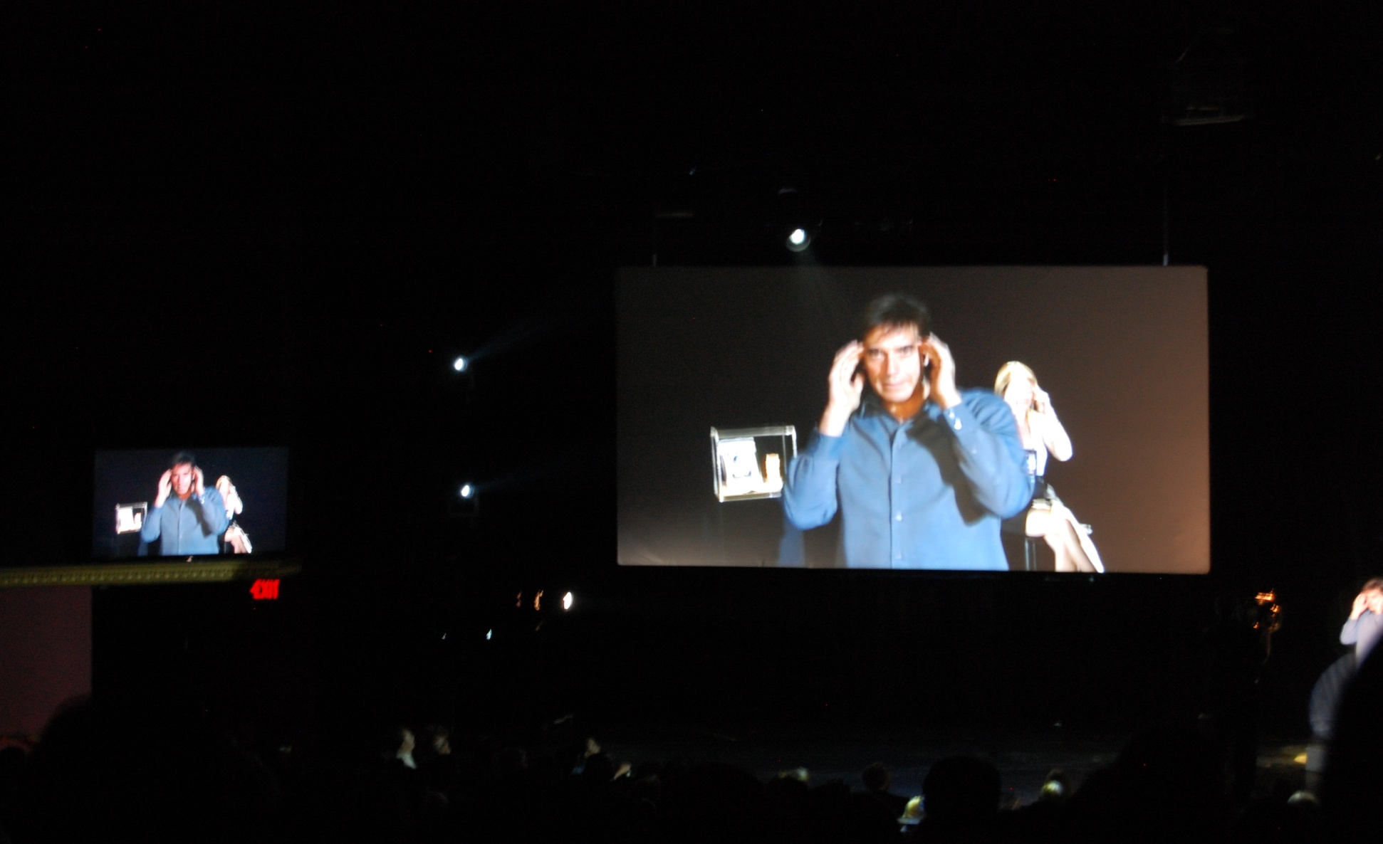
David Copperfield during his show.

Slide 15
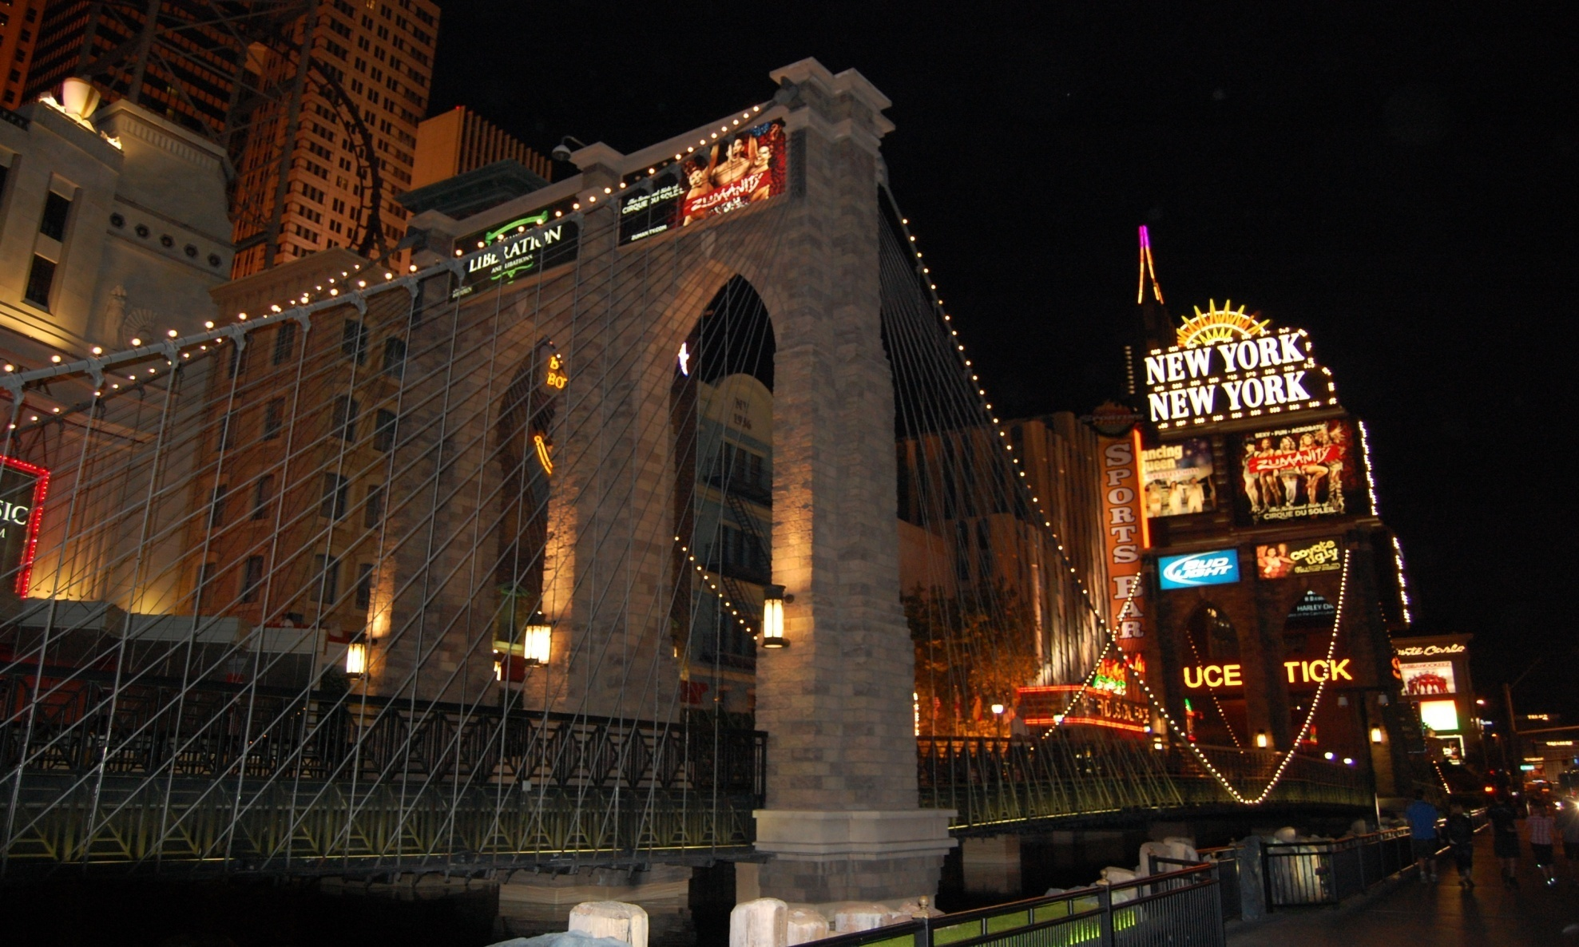
New York‘s Brooklyn Bridge in Las Vegas.

Slide 16
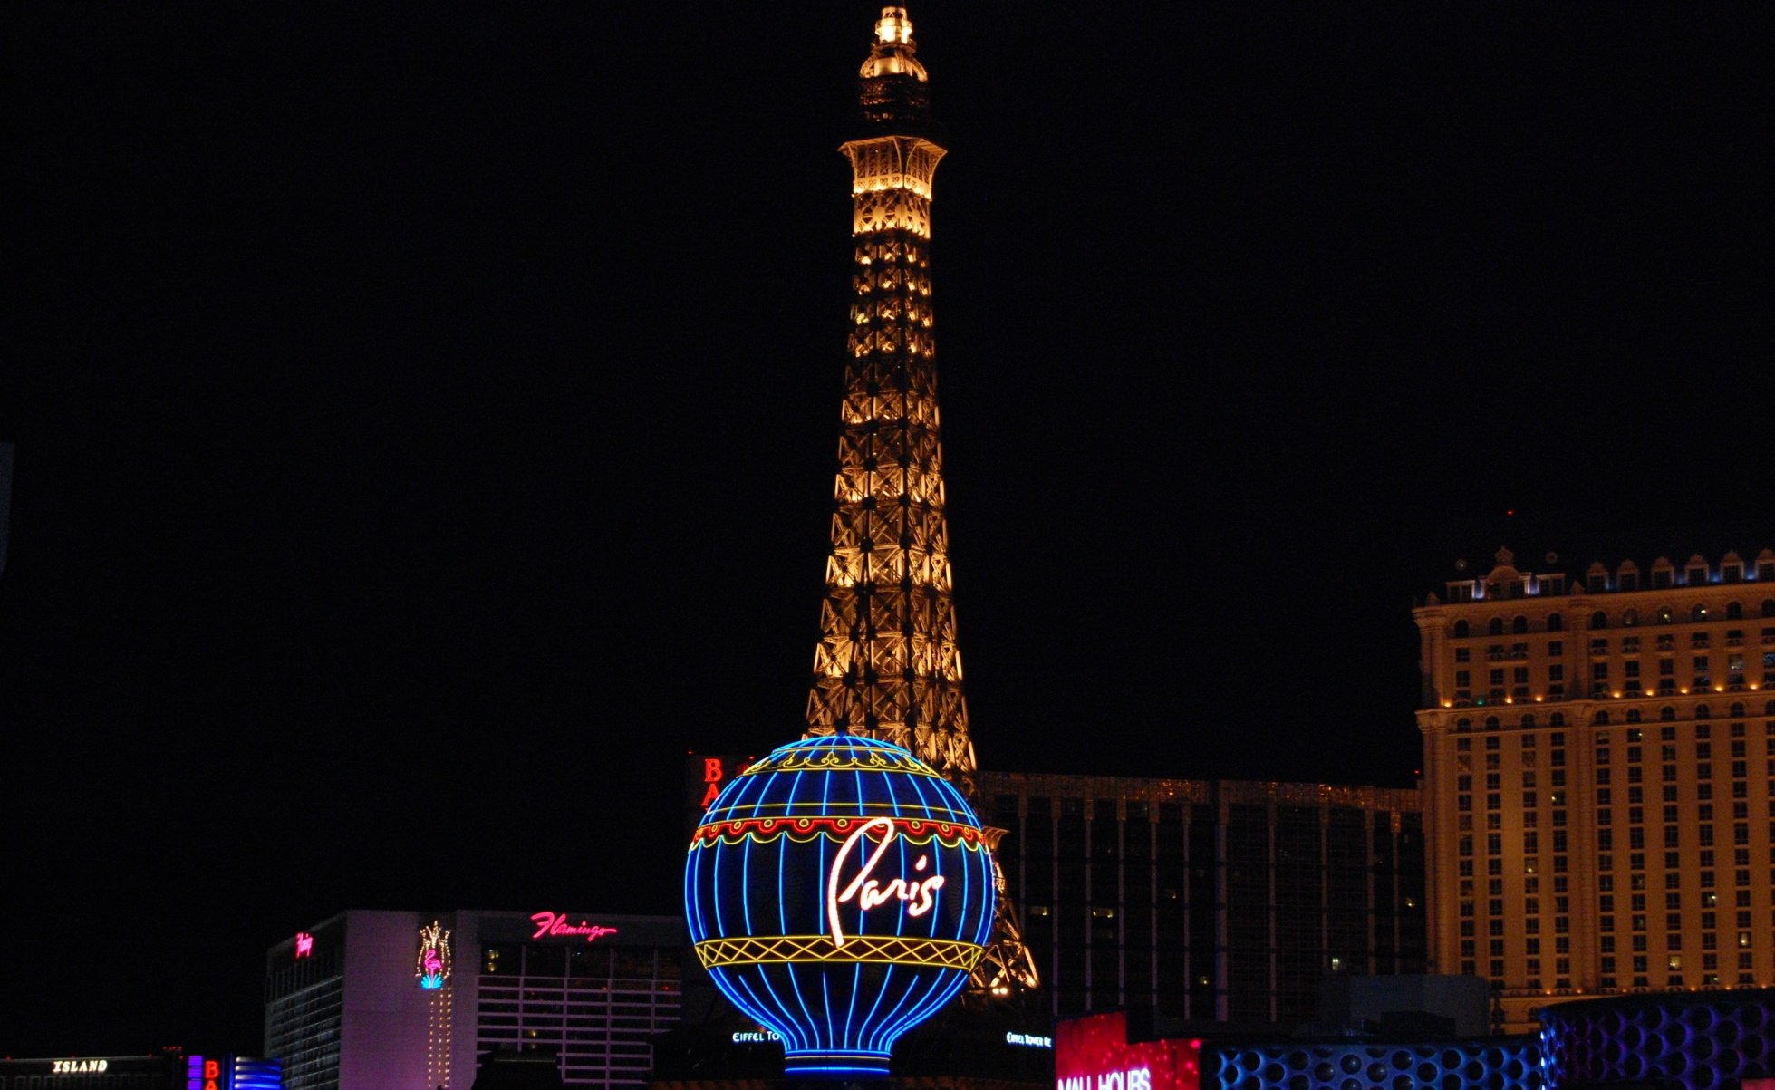
You can see Eiffel tower there too.

Slide 17
(2012 – 07 – 15)
Zdroje: vlastní archiv autorky.

